Slide 1
Qualidade de Produtos de Software e Instruções Normativas
Viviane Souza

Slide 2
Introdução
Indústria de software é bastante incipiente
Relacionamento entre fornecedores e governo é complicado
Dificuldade em definir adequabilidade dos produtos adquiridos
Adaptar o sistema de controle da qualidade de produtos de software ao processo de aquisição e gestão da tecnologia da informação definido pelo governo

Slide 3
Mercado de software
O mercado de software mundial representa um dos maiores setores produtivos da economia
O governo responde por cerca de 40% das compras de software na indústria nacional
Estima-se que o setor público gasta entre US$ 3,1 e 5,2 bilhões por ano na compra de softwares

Slide 4
Papéis em uma Aquisição Governamental
Adquirente
Necessita de uma visão precisa de se que aquilo que compra é exatamente aquilo de que necessita
Fornecedor
Responsável por desenvolver ou disponibilizar a solução de software que o adquirente necessita

Slide 5
Deficiências em Governança de TI

Slide 6
Modelo de Aquisição Governamental
Processo pelo qual uma agência de governo compra um produto ou serviço para seu próprio uso
Lei n.º 8.666/93
Rege as relações entre adquirentes e fornecedores
As licitações podem ser dos seguintes tipos:
Menor preço
Melhor técnica
Técnica e preço
Maior lance ou oferta
Visto que o intuito do Governo é promover a igualdade de condições de concorrência para todas empresas, a intenção é que todas licitações, inclusive as de TI, passem a ser realizadas através de pregões eletrônicos baseados em menor preço

Slide 7
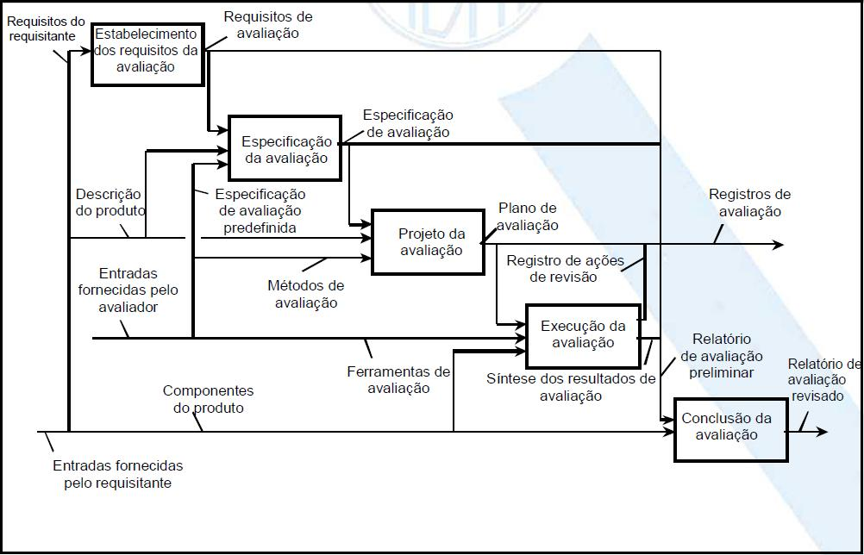
Qualidade de Produtos de Software
Avaliação de Produtos de Software
Operação técnica que consiste em elaborar um julgamento de uma ou mais características de um produto de software de acordo com um procedimento definido
ISO 14598

Slide 8
Modelo de Qualidade
ISO 9126
Características de qualidade
Conjunto de definições, métricas e artefatos dirigidos por um processo com a finalidade de avaliar um software de acordo com a característica em questão
O relacionamento entre características fornece a base para a especificação dos requisitos de qualidade
Qualidade do produto de software dividida em
Qualidade interna
Qualidade externa
Qualidade em uso
As sub-características são discretizadas através de propriedades mensuráveis, físicas ou abstratas, de uma entidade, conhecidas como atributos de qualidade.
Para a avaliação de cada atributo são utilizadas métricas específicas e a medição destas deve retornar um valor dentro dos limites da escala de aceitação

Slide 9
Instrução Normativa 04/2008
Ministério do Orçamento, Planejamento e Gestão
SLTI
Disciplina as contratações de serviços de Tecnologia da Informação pelos órgãos e entidades integrantes do SISP

Slide 10
Processo de Contratação
Análise de Viabilidade
Plano de Sustentação
Planejamento da Contratação
Estratégia de Contratação
Análise de Riscos
Seleção do Fornecedor
Gerenciamento do Contrato

Slide 11
Análise de Viabilidade (1/3)
Avaliação da necessidade considerando os objetivos estratégicos e as necessidades corporativas da instituição
Explicitação da motivação da contratação do software
Especificação dos requisitos
Identificação das diferentes soluções que atendam às necessidades
Justificativa da solução escolhida
Notes:
Especificação dos requisitos, a partir de
Levantamento de demandas dos potenciais gestores e usuários do serviço
Soluções disponíveis no mercado
Análise de projetos similares realizados por outras instituições

Slide 12
Análise de Viabilidade (2/3)
Requisitos tecnológicos definidos pelo Requisitante do Serviço
de software que independem de arquitetura tecnológica
de treinamento
Legais
de manutenção que independem de configuração tecnológica
de prazo
de segurança
Sociais, ambientais e culturais
Notes:
de software que independem de arquitetura tecnológica
Definem os aspectos funcionais do software
de treinamento
Definem a necessidade de treinamento presencial ou à distância, carga horária e entrega de materiais didáticos
Legais
Definem as normas às quais o software deve respeitar
de manutenção que independem de configuração tecnológica
Definem a necessidade de serviços de manutenção preventiva, corretiva, evolutiva e adaptativa
de prazo
Definem a prioridade da entrega do software contratado
de segurança
sociais, ambientais e culturais
Definem requisitos que o software deve atender para respeitar necessidades específicas relacionadas a costumes, idiomas e ao meio-ambiente.

Slide 13
Análise de Viabilidade (3/3)
Requisitos tecnológicos definidos pela área de TI
de arquitetura tecnológica
de projeto
de implantação
de garantia e manutenção
de treinamento
de experiência profissional
de formação
de metodologia de trabalho
Notes:
de arquitetura tecnológica
Hardware, softwares básicos, padrões de interoperabilidade, linguagem de programação e interface
de projeto
Processo de desenvolvimento de software, técnicas, métodos, forma de gestão e de documentação
de implantação
Definem o processo de disponibilização da solução em produção
de garantia e manutenção
Definem a forma como será conduzida a manutenção e a comunicação entre as partes envolvidas
de treinamento
Definem o ambiente tecnológico de treinamentos ministrados e perfil do instrutor
de experiência profissional
de formação
Definem cursos acadêmicos e técnicos, certificação profissional e forma de comprovação
de metodologia de trabalho

Slide 14
Plano de Sustentação
Segurança da informação
Recursos materiais e humanos
Transferência de conhecimento
Transição contratual
Continuidade dos serviços em eventual interrupção contratual

Slide 15
Estratégia de Contratação (1/2)
Indicação do tipo de serviço considerando o mercado e as soluções existentes
Indicação dos termos contratuais, entre outros, relativos a:
Fixação de procedimentos e de critérios de mensuração dos serviços prestados
Metodologia de avaliação da adequação às especificações funcionais e da qualidade dos serviços
Quantificação ou estimativa prévia do volume de serviços demandados, para comparação e controle
Regras para aplicação de multas e sanções administrativas
Garantia de inspeções e sua forma de exercício
Notes:
Indicação do tipo de serviço considerando o mercado e as soluções existentes
Indicação dos termos contratuais, entre outros, relativos a:
Fixação de procedimentos e de critérios de mensuração dos serviços prestados, abrangendo métricas, indicadores e valores
Metodologia de avaliação da adequação às especificações funcionais e da qualidade dos serviços
Quantificação ou estimativa prévia do volume de serviços demandados, para comparação e controle
Regras para aplicação de multas e demais sanções administrativas
Garantia de inspeções e diligências, quando aplicável, e sua forma de exercício
Definição de direitos autorais e de propriedade intelectual
Definição da estratégia de independência do órgão ou entidade contratante com relação à contratada, que contemplará, entre outros, a forma de transferência de tecnologia e direitos de propriedade intelectual e direitos autorais do software, documentação, modelo de dados e base de dados;
Indicação do Gestor do Contrato
Definição das responsabilidades da contratada, que não poderá se eximir do cumprimento integral do contrato no caso de subcontratação
Elaboração do orçamento detalhado, fundamentado em pesquisa no mercado
Indicação da fonte de recursos para a contratação e a estimativa do impacto econômico-financeiro no orçamento do órgão ou entidade
Definição dos critérios técnicos de julgamento da proposta para a fase de Seleção do Fornecedor

Slide 16
Estratégia de Contratação (2/2)
Definição da estratégia de independência da entidade contratante com relação à contratada
Indicação do Gestor do Contrato
Definição das responsabilidades da contratada
Elaboração do orçamento detalhado
Indicação da fonte de recursos para a contratação e a estimativa do impacto econômico-financeiro no orçamento da entidade
Definição dos critérios técnicos de julgamento da proposta para a fase de Seleção do Fornecedor
Notes:
Definição da estratégia de independência da entidade contratante com relação à contratada, que contemplará, entre outros:
Forma de transferência de tecnologia
Direitos de propriedade intelectual e direitos autorais do software
Documentação, modelo de dados e base de dados

Slide 17
Análise de Riscos
Identificação dos principais riscos que possam comprometer o sucesso do processo de contratação
Identificação dos principais riscos que possam fazer com que os serviços prestados não atendam às necessidades do contratante, podendo resultar em nova contratação
Identificação das possibilidades de ocorrência e dos danos potenciais de cada risco identificado
Definição das ações a serem tomadas para amenizar ou eliminar as chances de ocorrência do risco
Definição das ações de contingência a serem tomadas caso o risco se concretize
Definição dos responsáveis pelas ações de prevenção dos riscos e dos procedimentos de contingência

Slide 18
Gerenciamento do Contrato (1/2)
Início do contrato, que abrange:
Elaboração de um plano de inserção da contratada;
Reunião inicial
Encaminhamento formal de demandas por meio de Ordens de Serviço, que conterão, por exemplo:
Definição e especificação dos serviços a serem realizados
Resultados esperados
Cronograma de realização dos serviços
Avaliação da qualidade dos serviços realizados e as justificativas do avaliador
Identificação dos responsáveis pela solicitação e avaliação da qualidade e ateste dos serviços realizados
Notes:
A fase de Gerenciamento do Contrato visa acompanhar e garantir a adequada prestação dos serviços durante todo o período de execução do contrato
- Reunião inicial cuja pauta conterá pelo menos a assinatura do termo de compromisso de manutenção de sigilo e ciência das normas de segurança vigentes no órgão ou entidade e os esclarecimentos relativos a questões operacionais e de gerenciamento do contrato;

Slide 19
Gerenciamento de Contrato (2/2)
Monitoramento da execução que consiste, entre outras coisas, em:
Recebimento mediante análise da avaliação dos serviços, com base nos critérios previamente definidos
Ateste para fins de pagamento
Identificação de desvios e encaminhamento de demandas de correção
Encaminhamento de glosas e sanções
Verificação de aderência às normas do contrato
Manutenção do Plano de Sustentação
Encaminhamento às autoridades competentes de eventuais pedidos de modificação contratual
Encerramento e transição contratual
Notes:
* Monitoramento da execução que consiste em:
- Recebimento mediante análise da avaliação dos serviços, com base nos critérios previamente definidos
- Ateste para fins de pagamento
- Identificação de desvios e encaminhamento de demandas de correção
- Encaminhamento de glosas e sanções
- Verificação de aderência às normas do contrato
- Verificação da manutenção da necessidade, economicidade e oportunidade da contratação
- Verificação da manutenção das condições classificatórias, pontuadas e da habilitação técnica
- Manutenção do Plano de Sustentação
- Comunicação às autoridades competentes sobre a proximidade do término do contrato
- Manutenção dos registros de aditivos
- Encaminhamento às autoridades competentes de eventuais pedidos de modificação contratual
- Manutenção de registros formais de todas as ocorrências da execução do contrato

Slide 20
Qualidade de Produtos de Software e a IN 04/2008
O processo de avaliação da qualidade de produtos de software estará inserido principalmente nas seguintes etapas:
Planejamento do Avaliação
Análise de Viabilidade
Estratégia de Contratação
Gerenciamento do Contrato

Slide 21
Qualidade de Produtos de Software e a IN 04/2008
Análise de Viabilidade
Avaliação da necessidade
Métricas de Funcionalidade
Requisitos Tecnológicos definidos pela área de TI
Bancada de testes
Métricas de Portabilidade
Métricas de Usabilidade
Métricas de Manutenibilidade
Métricas relativas à documentação do sistema
Notes:
Análise de Viabilidade (Avaliação da necessidade considerando os objetivos estratégicos e as necessidades corporativas da instituição):
* Nesta etapa pode-se definir as métricas de funcionalidade do sistema. Tais métricas deverão ser revisitadas à medida que a concepção do objetivo do software fique melhor estruturada e mais madura
Análise de Viabilidade (Requisitos Tecnológicos definidos pela área de TI):
* Na definição da arquitetura tecnológica deve-se atentar para a infra-estrutura de hardware que será disponibilizada pela organização e softwares básicos que serão integrados ao sistema, além dos padrões de interoperabilidade e as restrições de linguagem de programação e interface. Ao obter essas informações pode-se definir a bancada de testes que será utilizada para realizar as avaliações intermediárias e final, além de métricas de portabilidade e usabilidade
* Na definição dos requisitos de projeto deve-se aproveitar a seleção do processo de desenvolvimento de software, técnicas, métodos, forma de gestão e de documentação para definir as métricas relativas à documentação do sistema e estipular o que poderá ser analisado em cada avaliação intermediária

Slide 22
Qualidade de Produtos de Software e a IN 04/2008
Estratégia de Contratação
Indicação dos termos contratuais
Métricas de Confiabilidade
Métricas de Eficiência
Definição de pesos das características de qualidade e ratificação da corretude das escalas de aceitação
Projeto da Avaliação
Gerenciamento do Contrato
Transcrição das métricas para Ordem de Serviço
Relatório de Avaliação revisado
Ateste dos serviços recebidos
Notes:
Gerenciamento do Contrato:
* Na etapa de encaminhamento formal de demandas junto a especificação dos serviços a serem realizados deve-se explicitar para o fornecedor quais são os resultados esperados e as características/ métricas que serão avaliadas nesta ordem de serviço utilizando as informações obtidas na primeira etapa do processo de avaliação da ISO (Estabelecimento dos requisitos da avaliação)
* Na etapa de monitoramento da execução deve-se seguir as orientações da quarta etapa do processo de avaliação da ISO (Execução da Avaliação) e retornar o Relatório de Avaliação Revisado que é resultado da etapa de Conclusão da Avaliação junto ao ateste (ou não) dos serviços recebidos. Deve-se usar o termo de reporte de avaliação de acordo com o modelo fornecido pela ISO.

Slide 23
Trabalhos Futuros
Montar um benchmark de métricas e escalas de aceitação para avaliações estagiadas de softwares
Realizar estudo de caso em entidade governamental que seja regida pela IN04/2008
Notes:
Definição de um benchmark de métricas e escalas de aceitação para realização de avaliações de forma estagiada afim de obter um feedback mais rápido quanto ao real estado da qualidade de um sistema, mitigando o risco de aquisição de um produto defeituoso o que é importantíssimo num mercado com contratos de desenvolvimento e fábricas de software que perduram meses ou anos.

Slide 24
Conclusões
Aquisição de Software e Serviços é um processo complexo, principalmente no que diz respeito à caracterização dos requisitos necessários ao software e serviços e às condições de contratação, como a qualidade esperada, critérios de aceitação, artefatos esperados, entre outros
A aquisição e contratação de software para atendimento às necessidades de uma entidade precisam ser realizadas e acompanhadas com o que há de mais efetivo em termos de qualidade de produto de software, sempre de forma objetiva e efetiva

Slide 25
Conclusões
Utilizar um processo que estabelece a priori como o software será avaliado e defina pontos de controle com métricas e escalas de aceitação de entregas intermediárias é essencial para reduzir o tempo de feedback e tratar possíveis não conformidades precocemente

Slide 26
Referências
Instituto Gartner
Palestra do SLTI sobre Governança de TI
Lei n° 8.666/93
IN 04/2008
ISO 14598
ISO 9126

